Slide 1

Физические основы методов усиления газовой чувствительности сенсоров
на основе плёнок оксида галлия
Алексей Викторович Алмаев
Доцент кафедры полупроводниковой электроники
Национальный исследовательский Томский государственный университет
Премия имени А.В. Ржанова – за работы в области физических основ и элементной базы микро- и наноэлектроники
ТОМСК - 2026

Slide 2
Ga₂O₃
Ga₂O₃: α, β, γ, δ и κ. E_{g} = 4.5 – 5.3(5.6) эВ
MOSFET и SBD для силовой электроники [1,2]
УФ солнечно-слепые детекторы [3,4]
Газовые сенсоры
ППЭ/TCO
Газовые сенсоры на основе Ga₂O₃:
β-Ga₂O₃: сенсоры для экстремальных условий; Λ-зонды и анализ выхлопных газов энергетических установок → Высокие базовые сопротивления, низкая чувствительность к газам.
Метастабильные полиморфы → неэквивалентность газочувствительных свойств металлооксидов при изменении строения и ориентации кристаллической решётки [5] → усиление газочувствительных свойств сенсоров на основе метастабильных полиморфов TiO₂, In₂O₃ и WO₃ [6,7] и гетерополиморфных структур металлооксидов [8,9]. → Газочувствительные свойства метастабильных полиморфов Ga₂O₃ до начала этих исследований не были изучены.
Хлоридная газофазная эпитаксия (ХГФЭ/HVPE) 2014/2015 гг.
M. Fleischer из компании Siemens AG:
Λ-зонды и высокотемпературные сенсоры H₂ и CH₄ на основе β-Ga₂O₃.
Высокочастотное магнетронное напыление (ВЧМН):
Тонкоплёночная технология
Требуется разработка методов модификации
[1] A. Almaev, V. Nikolaev, N. Yakovlev [et. al.] // Journal of Vacuum Science & Technology A. – 2024. – Vol. 42, is. 4. – P. 042802.
[2] N. N. Yakovlev, A. V. Almaev, B. O. Kushnarev [et. al.] // Crystals. – 2024. – Vol. 14. – P. 123.
[3] A. V. Almaev, V. V. Kopyev, N. N. Yakovlev [et. al.] // IEEE Sensors Journal. – 2023. – Vol. 23, is. 17. – P. 19245–19255.
[4] A. Almaev, A. Tsymbalov, B. Kushnarev [et. al.] // Journal of Semiconductors. – 2024. – Vol. 45, is. 4. – P. 042502.
[5] H. Zhai, Z. Wu, Z.i Fang // Ceramics International. – 2022. – Vol. 48, № 17. – P. 24213–24233.
[6] X. Li, L. Fu, H. Karimi-Maleh [et. al.] // Heliyon. – 2024. Vol. 10, is. 6. – P. e2774.
[7] J. Zhao, H. Wang, Y. Cai [et. al.] // ACS Sensors. – 2024. – Vol. 9, is. 4. – P. 1644–1655.
[8] H. Tang, K. Prasad, R. Sanjinés, F. Lévy // Sensors and Actuators B: Chemical. – 1995. – Vol. 26, is. 1–3. – P. 71–75.
[9] D. Mardare, N. Iftimie, D. Luca // Journal of Non-Crystalline Solids. – 2008. – Vol. 354, is. 35–39. – P. 4396–4400.

Slide 3
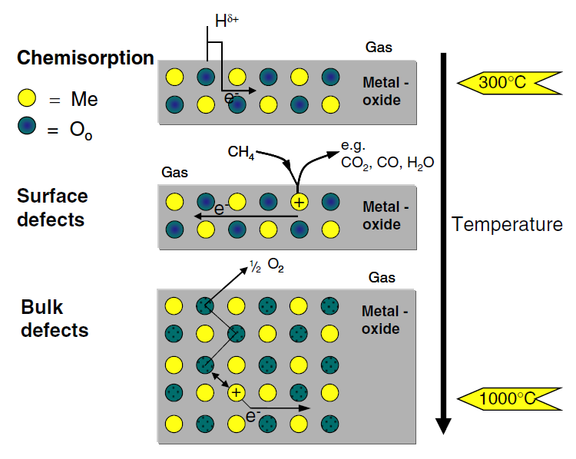
ΔT, °C | Механизм | Применение
800–1100 | Залечивание V_{O} в объёме | О₂ селективные сенсоры при T = 900–1100 °С
500–800 | Взаимодействие газовых молекул с дефектами на поверхности | Сенсоры О₂ и восстановительных газов (H₂, CO, CH₄, C₂H₅OH)
25–900 | Хемосорбция газовых молекул
Рис. 1. Процессы на поверхности Ga₂O₃ при адсорбции газов [10]
L_{D} < d_{g}/2 | надбарьерный механизм проводимости | пористые структуры, высокие d_{g}/2 и n₀, молекулы газов и их осколки способны проникать в границы между зёрнами
L_{D} ≥ d_{g}/2 | п/п, прыжковый механизм при полном истощении зёрен, мостики проводимости | Сплошные тонкие плёнки
L_{D} – дебаевская длина экранирования; d_{g} – размер зерна или кристаллита;
L_{D} = [ε₀ε_{r}k_{В}T_{K}/(e²n₀)]^{0,5}
ε₀ – электрическая постоянная;
ε_{r} – относительная диэлектрическая проницаемость;
n₀ – равновесная концентрация электронов;
k_{В} – постоянная Больцмана;
T_{K} – абсолютная температура;
e – элементарный заряд.
T ≥ 600 °С | Высокие температуры
T = 250 – 450 (600) °С | Умеренные температуры
T = 25 – 250 °С | Низкие температуры
[10] M. Fleischer Meas. Sci. Technol. 19 (2008) 042001 (18pp)
[11] Y. Liu et al. Journal of Materials Chemistry A. – 2014. – Vol. 2. – P. 9919–9943.

Slide 4
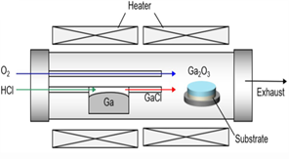
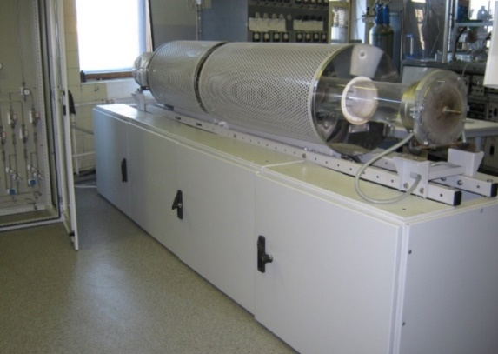
Экспериментальные методы и материалы
Хлоридная газофазная эпитаксия (ХГФЭ)
Прекурсоры: Газообразные O₂ (99,998 %) и GaClₓ.
GaClₓ = газообразный HCl (99,999 %) + Ga (99,9999 %) при T = 600 °C.
Потоки HCl и O₂ составляли 50 и 300 см³/мин, соответственно.
Молярное отношение потоков компонентов Ⅴ/Ⅲ составляло 4,2.
В качестве транспортного газа использовался Ar (99,998 %), 10 л/мин.
Рис. 2. Принципиальная схема ХГФЭ [12]
Рис. 3. Фото экспериментального реактора [13]
Плёнки, выращенные при помощи ХГФЭ
Фаза | T_{g}, °C | Подложка | Особенности
κ-Ga₂O₃ | 600–630 | SI GaN/c-срез α-Al₂O₃ | 1,2–1,6 мкм/ч
поликристаллическая β-Ga₂O₃ | 1050 | c-срез α-Al₂O₃
микрокристаллическая β-Ga₂O₃ | 600–630 | SI GaN/c-срез α-Al₂O₃ | κ-Ga₂O₃ + отжиг при 1000 °C в воздухе в течение 30 мин
Pt ВШП контакты на поверхности плёнок
[12] E Ahmadi et al. J. Appl. Phys. – 2019. – Vol. 126, is. 16. – P. 160901.
[13] В.И. Николаев и др. Журнал технической физики. – 2023. – Т. 93, вып. 3. – С. 403–408.

Slide 5
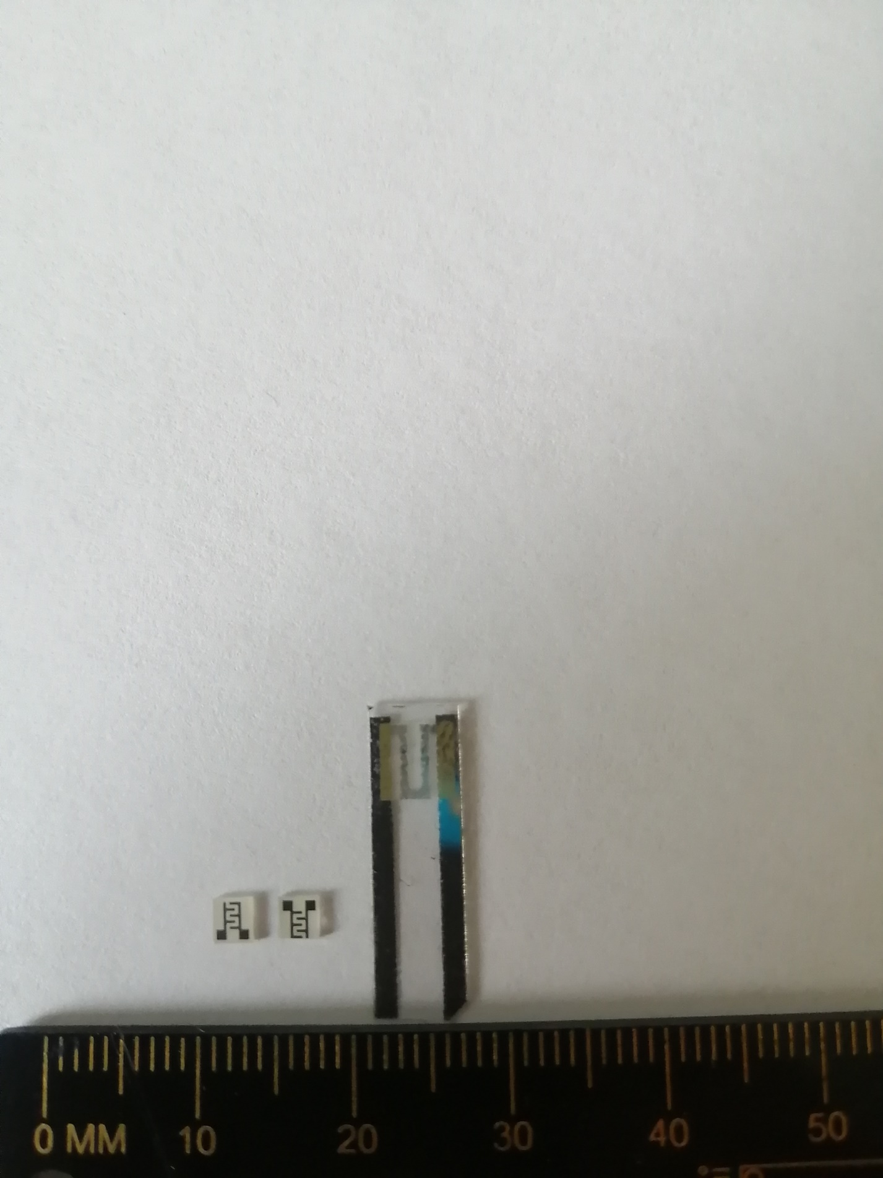
Высокочастотное магнетронное распыление (ВЧМН)
Тонкие плёнки β-Ga₂O₃:
Сапфировые подложки
Мишени:
1 Коммерчески доступная керамическая мишень Ga₂O₃ (99,99 %, Super Conductor Materials, Inc., USA)
2 Экспериментальная мишень, спрессованная из порошка Ga₂O₃ (99,995 %). Порошок прессовался в течение 3 часов под нагрузкой 60 тонн при комнатной температуре.
Распыление мишени проходило в кислородно-аргоновой плазме при n_{ox} = 56,1 ± 0,5 %.
Полное давление в камере и мощность установки составляли 7·10^{–3} мбар и 70 Вт, соответственно.
Подложки при нанесении плёнок специально не нагревались.
Керамическая мишень: t_{s} = 20–24 мин, w = 150–200 нм.
Порошковая мишень: t_{s} = 15 мин, w = 100 нм.
Нанесенные плёнки Ga₂O₃ являются аморфными. Для кристаллизации плёнок в β-Ga₂O₃ фазе их подвергали отжигу при T_{ann} = 900 °С в течение 30–480 мин в атмосфере Ar или воздуха.
Рис. 4. Фото сенсоров

Slide 6
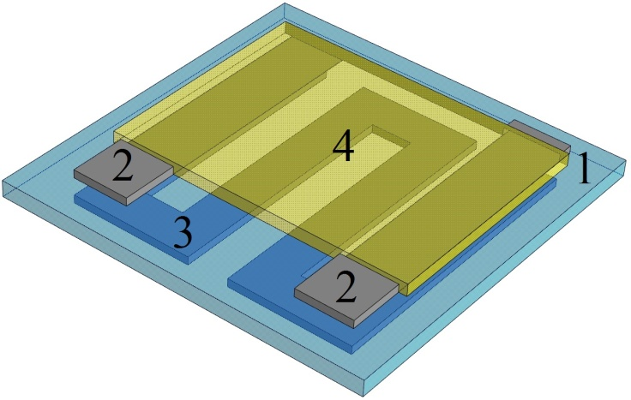
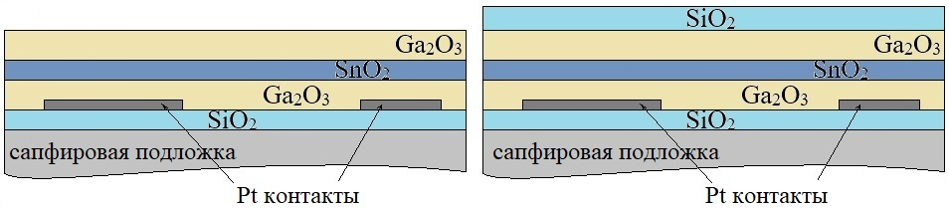
Модификация тонких плёнок β-Ga₂O₃:
1. Совместное распыление Ga₂O₃ и Cr.
m_{0Cr} : Ga₂O₃–Cr1 при m_{0Cr} = 13,9 мг; Ga₂O₃–Cr2 при m_{0Cr} = 19,9 мг; Ga₂O₃–Cr3 при m_{0Cr} = 26,4 мг; Ga₂O₃–Cr4 при m_{0Cr} = 39,7 мг. Отжиг при Т_{ann} = 900 °C в течение 90 мин в атмосфере Ar.
2. Изготовление многослойных структур: Ga₂O₃/SiO₂, Ga₂O₃/SnO₂/Ga₂O₃/SiO₂ и SiO₂/Ga₂O₃/SnO₂/Ga₂O₃/SiO₂. Отжиг при Т_{ann} = 900 °C в течение 480 мин в атмосфере воздуха.
Плёнка | Ga₂O₃ | SnO₂ | SiO₂
t_{s} , мин | 15 | 10 | 3.05
w, нм | 100 | 80 | 140
Рис. 5. Сенсорный чип: 1 – Сапфировая подложка; 2 – Pt электроды; 3 – Pt нагреватель на обратной стороне подложки; 4 – плёнка Ga₂O₃
Размер сенсорного чипа – 1,5×1,5 мм²,
Размер чувствительного элемента – 0,8×0,6 мм².
Рис. 6. Схематические изображения сколов многослойных тонкоплёночных структур
Размер сенсорного чипа – 3×3 мм²,
Размер чувствительного элемента – 1,85×1,3 мм².

Slide 7
Сенсоры кислорода для Λ-зонда на основе микрокристаллов β-Ga₂O₃, полученных при термическом отжиге эпитаксиальных плёнок κ-Ga₂O₃
Задача Λ-зонда заключается в анализе состава ВГ для контроля смеси топливо/воздух
где (M_{air}/M_{fuel})_{m} – отношение мольных долей воздуха и топлива в анализируемой смеси ВГ; (M_{air}/M_{fuel})_{st} – отношение мольных долей воздуха и топлива в стехиометрической смеси ВГ. (M_{air}/M_{fuel})_{st} = 14,7. Для Λ < 1, имеет место избыток топлива, а при Λ > 1 – избыток воздуха. При правильной работе двигателя внутреннего сгорания значение Λ = 1.
Λ = (M_{air}/M_{fuel})_{m}/(M_{air}/M_{fuel})_{st},
Сенсоры для Λ-зонда должны удовлетворять следующим требованиям:
Характеристики сенсоров должны быть стабильными в интервале T = 600–900 °C, что обусловлено высокими рабочими температурами Λ-зонда;
Сенсоры должны позволять измерять Λ в области максимально стехиометрического состава горючей смеси (Λ = 1);
На показания сенсоров не должны оказывать существенного влияния изменения концентраций других составляющих смеси ВГ;
Динамический диапазон сенсора Δn_{ox} должен составлять от 0 до 10 % О₂;
В указанном диапазоне Δn_{ox} сенсор должен реагировать на изменение n_{ox}, соответствующее 0,01 % (100 ppm).
O₂ sensors for λ-probe based on β-Ga₂O₃ microcrystals fabricated from к-Ga₂O₃ epitaxial film by thermal annealing / A. V. Almaev, N. N. Yakovlev, B. O. Kushnarev [et. al.] // Sensors and Actuators B: Chemical. – 2025. – Vol. 444, Part 1. – P. 138355.

Slide 8
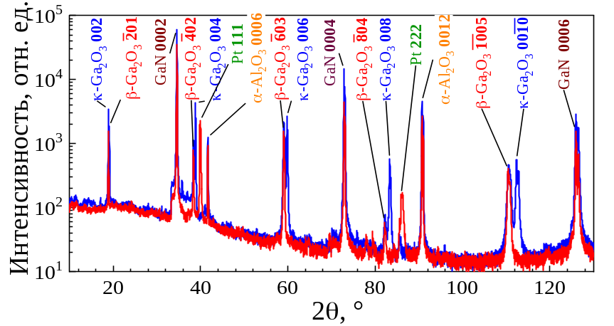
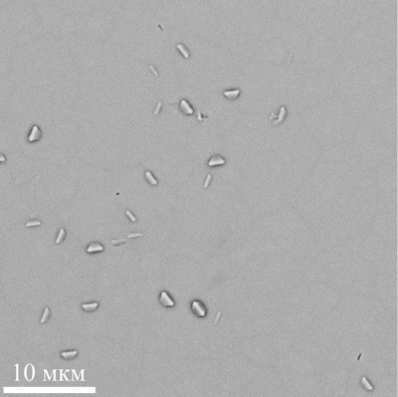
Рис. 7. РДА-спектр гетероэпитаксиальных структур Ga₂O₃/GaN/Al₂O₃, выращенных методом ХГФЭ при 630 °C: до отжига (голубая кривая); после отжига при T_{ann} = 1000 °C в воздухе в течение 30 мин (красная кривая)
(a)
(б)
(в)
Рис. 8. СЭМ-снимки поверхности плёнки κ(ε)-Ga₂O₃ до отжига (a), МК β-Ga₂O₃, сформированных при отжиге плёнки κ(ε)-Ga₂O₃ с Pt-контактами, включающий обе области (свободная поверхность плёнки, без Pt, и поверхность, покрытая Pt-контактом) (б), увеличенное изображение свободной поверхности плёнки (в)
(001)κ(ε)-/(̅201) β-Ga₂O₃ плёнка трансформируется в однофазный массив микрокристаллов β-Ga₂O₃ с ориентацией (̅201).

Slide 9
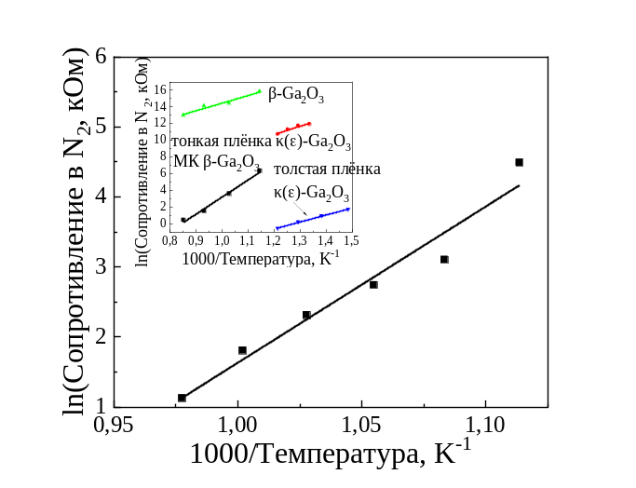
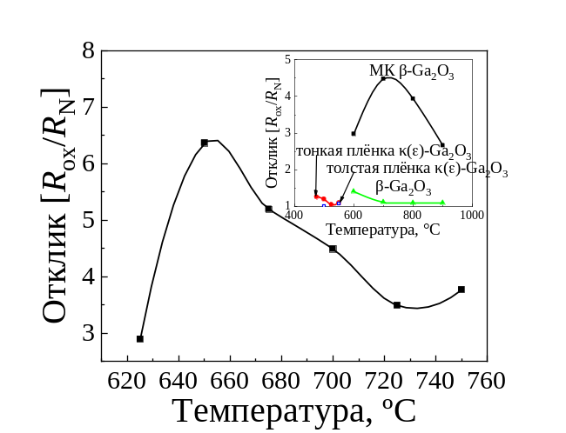
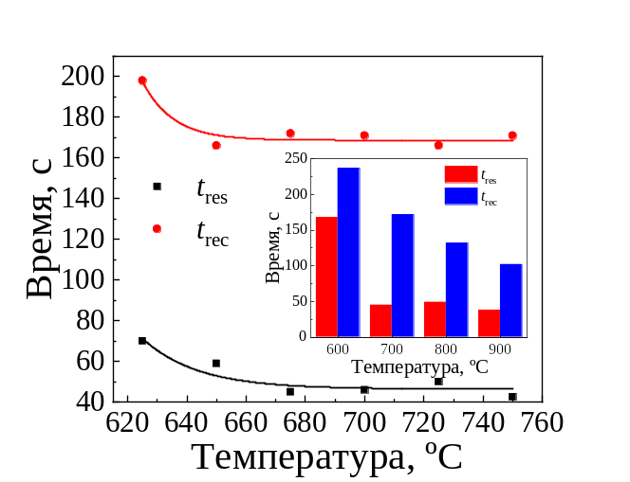
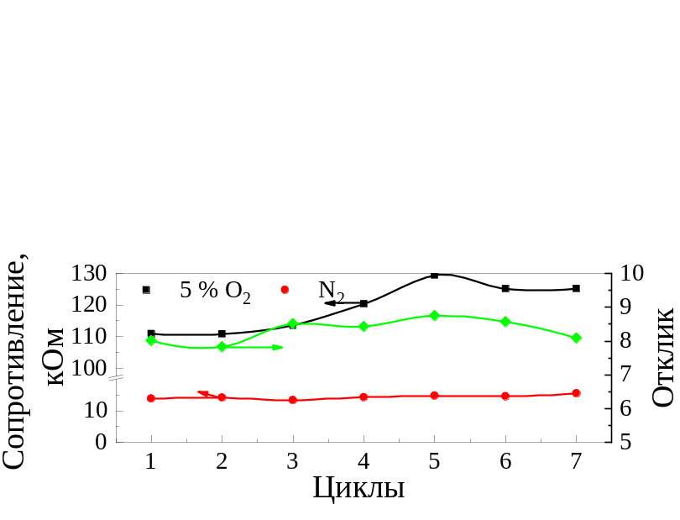
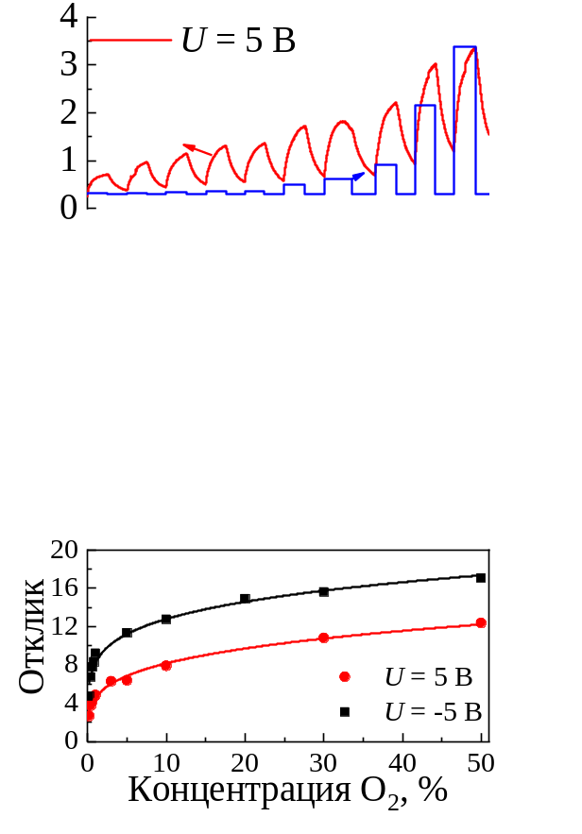
(а)
(б)
(в)
Рис. 9. Зависимости lnR_{N} от обратной температуры (а), температурные зависимости отклика на 5 % O₂ (б) для МК β-Ga₂O₃ в интервале T = 625–750 ºС и для МК β-Ga₂O₃, толстых плёнок β-Ga₂O₃, κ(ε)-Ga₂O₃ и тонких плёнок κ(ε)-Ga₂O₃ в более широких температурных интервалах (вставки); Температурные зависимости времен отклика и восстановления для плёнок МК β-Ga₂O₃ при воздействии 5 % O₂ (в)
(а)
(б)
Рис. 10. Зависимости изменения базового сопротивления, сопротивления в смеси N₂ + 5 % O₂ и отклика на 5 % O₂ при T = 650 ºС при циклическом воздействии O₂ (а); Зависимости отклика МК β-Ga₂O₃ от концентрации O₂ при T = 650 ºС и U = ±5 В (б).

Slide 10
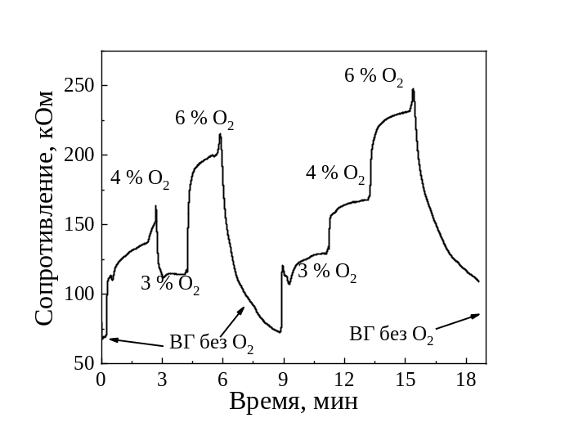
Значения откликов МК β-Ga₂O₃ на концентрации газов, близких к концентрациям в смесях ВГ, соответствующих Λ = 1
Газ | Референтная концентрация газа, % | Концентрация газа при эксперименте, % | Отклик
O₂ | 1,82 | 1 | 4,8 при U = 5 В 9,2 при U = –5 В
CO₂ | 12,7 | 5 | 10,8
CO | 1,82 | 2 | 3,53
NO | 0,36 | 1,25·10⁻³ | 7,4
CH₄ | 0,25 | 0,25 | 1,9
Сенсорный механизм
Надбарьерная модель проводимости S_{R}^{ox} = R_{ox}/R_{N} = exp(eV_{s}/(k_{B}T_{K}))
Хемосорбция кислорода в форме О^{2–}
Ключевая роль структурных изменений, вызванных высокотемпературным отжигом
Рис. 11. Временная зависимость сопротивления при воздействии различных концентраций О₂ на МК β-Ga₂O₃, расположенные в атмосфере смеси, имитирующей ВГ при Λ = 1

Slide 11
Вывод
Высокотемпературный отжиг гетероструктур κ-Ga₂O₃/GaN при 1000 °C в воздухе в течение 30 мин приводит к формированию массива микрокристаллов β-Ga₂O₃, с латеральным размером 4–12 мкм, которые в силу полиморфной трансформации и структурных изменений отличаются повышенными электропроводностью и газовой чувствительностью к O₂, NO и CO₂ в сравнении с эпитаксиальными плёнками κ(ε)-Ga₂O₃ и β-Ga₂O₃, а также способностью регистрировать изменение концентрации O₂ в смеси, имитирующей выхлопные газы, при Λ = 1.
Almaev A.V., Yakovlev N.N., Kushnarev B.O., Nikolaev V.I., Butenko P.N., Yatsenko A.A., Sharkov M.D., Pechnikov A.I., Ankudinov A.V., Sergienko E.S., Chikiryaka A.V. O₂ sensors for λ-probe based on β-Ga₂O₃ microcrystals fabricated from к-Ga₂O₃ epitaxial film by thermal annealing // Sensors and Actuators B: Chemical. 2025. V. 444, Part 1. Paper No 138355. https://doi.org/10.1016/j.snb.2025.138355

Slide 12
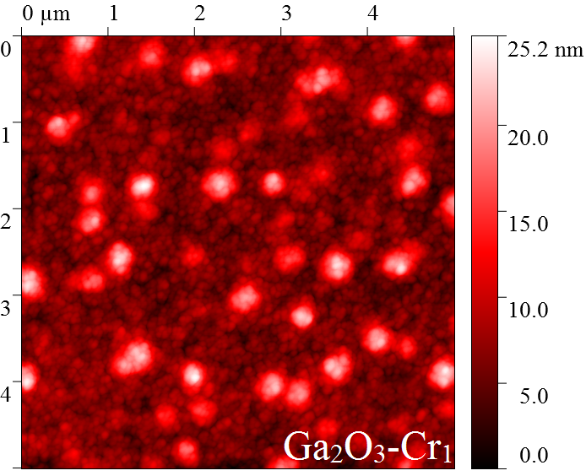
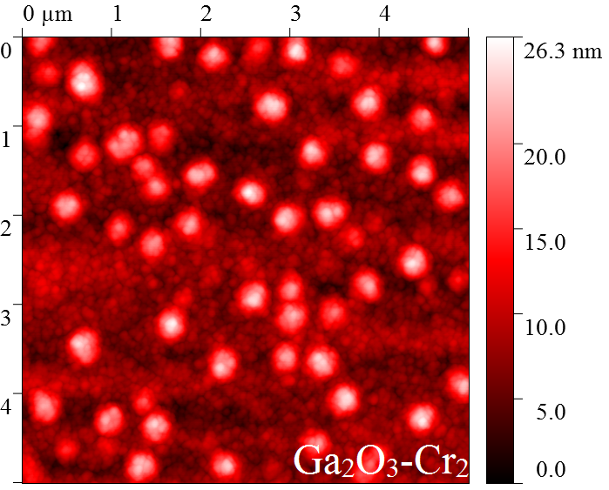
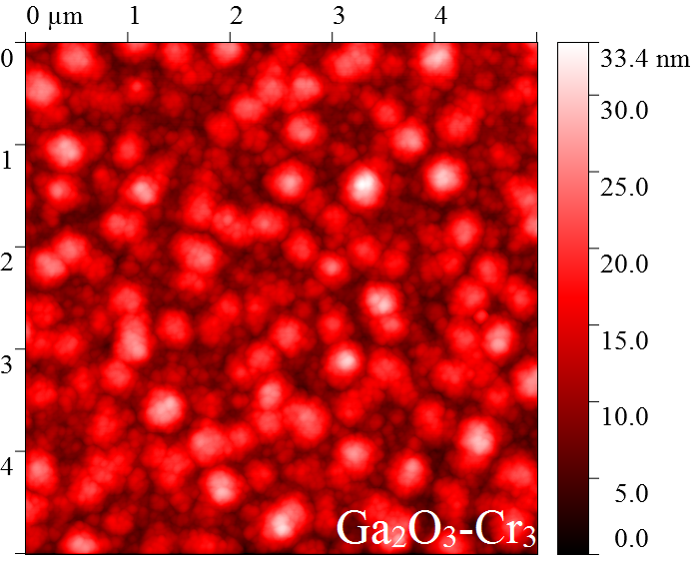
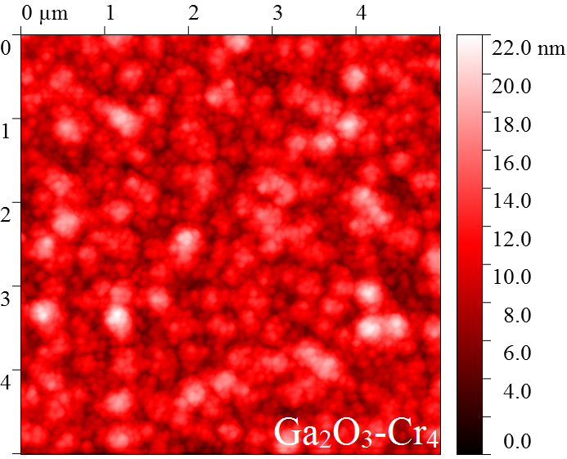
Зависимость газочувствительных свойств тонких плёнок β-Ga₂O₃
от концентрации α-Cr₂O₃
Рис. 12. АСМ-снимки поверхности плёнок Ga₂O₃ с различным содержанием Cr₂O₃
Сопоставление начальной массы кусочков Cr, размеров зёрен и агломератов, параметров микрорельефа и содержания Cr для различных серий образцов тонких плёнок β-Ga₂O₃
Серия | m_{0Cr}, мг | d_{g}, нм | d_{a}, нм | R_{a}, нм | S_{f}, мкм² | Содержание Cr, масс. %
Ga₂O₃-Cr1 | 13,9 | 40–95 | 200–325 | 2,48 | 25,14215 | 0,04
Ga₂O₃-Cr2 | 19,9 | 24–83 | 270–370 | 3,06 | 25,15063 | 0,06
Ga₂O₃-Cr3 | 26,4 | 36–68 | 295–425 | 3,80 | 25,16669 | 0,14
Ga₂O₃-Cr4 | 39,7 | 42–90 | 270–400 | 2,16 | 25,13289 | 0,22
Impact of Cr₂O₃ additives on the gas-sensitive properties of β-Ga₂O₃ thin films to oxygen, hydrogen, carbon monoxide, and toluene vapors / A. V. Almaev, E. V. Chernikov, V. A. Novikov [et. al.] // Journal of Vacuum Science & Technology A. – 2021. – Vol. 39, is. 2. – P. 023405.

Slide 13
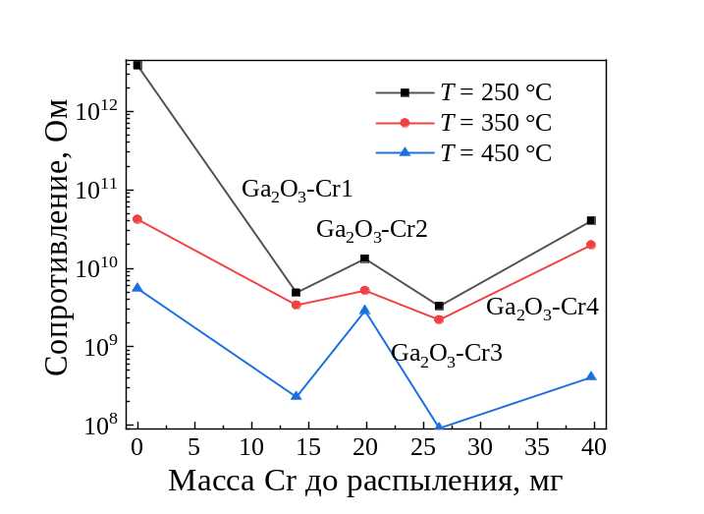
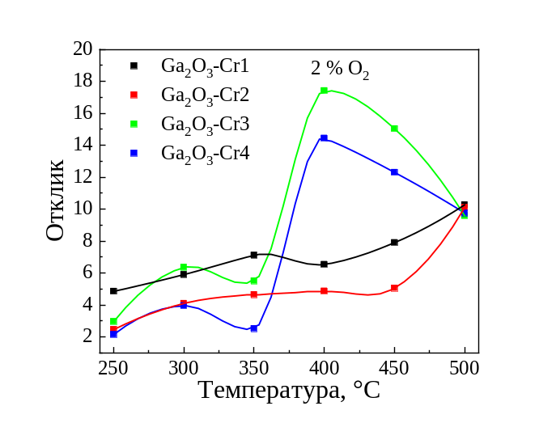
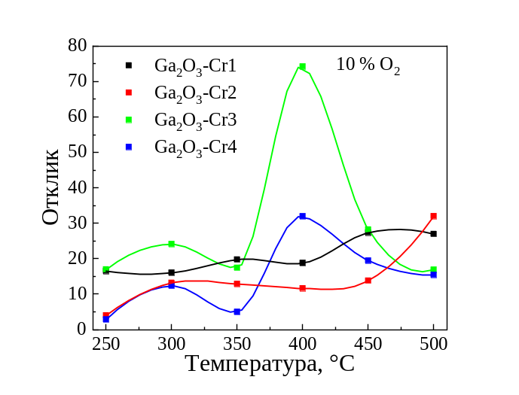
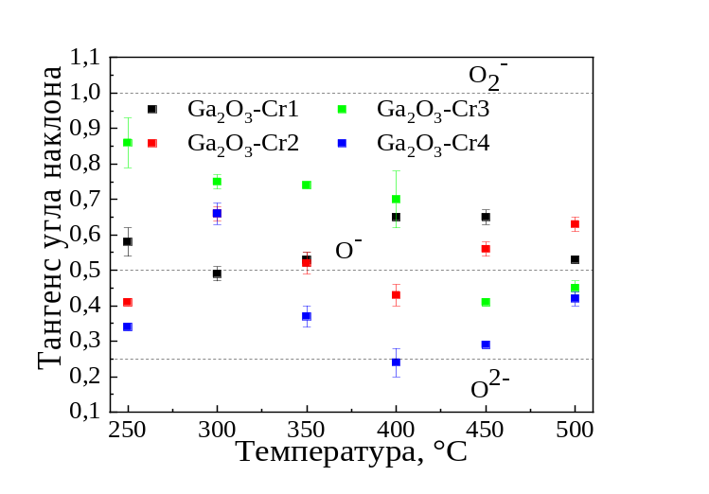
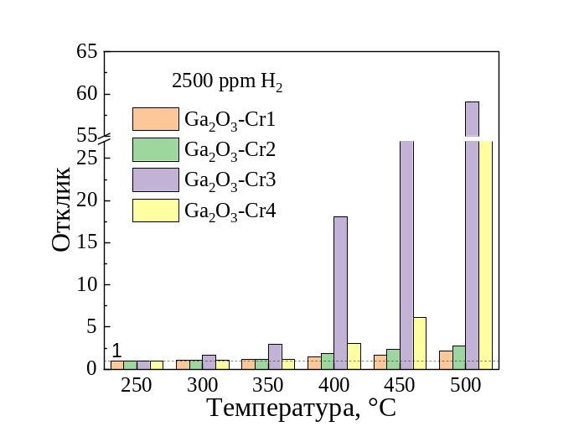
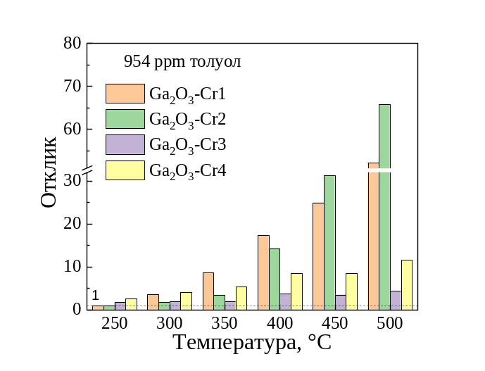
(а)
(б)
(в)
(г)
(д)
(е)
Рис. 13. Зависимости сопротивлений плёнок β-Ga₂O₃ в атмосфере азота от m_{0Cr} (а); Температурные зависимости откликов сенсоров на 2 (б) и 10 (в) % O₂; Температурная зависимость преобладания хемосорбированных форм О₂ (г); Температурные зависимости откликов сенсоров Ga₂O₃-Cr на фиксированные концентрации H₂ (д) и пары толуола (е).
z = 1 | O₂–
z = 0,5 | O–
z = 0,25 | O^{2–}
[lgG_{ox} – lg(1 – G_{ox}/G_{N})] = const – z(lgn_{ox})

Slide 14
Вывод
Совместное магнетронное распыление Ga₂O₃ и Cr приводит к формированию сторонней фазы α-Cr₂O₃ в поликристаллических тонких плёнках β-Ga₂O₃. Увеличение содержания Cr вызывает изменения поверхности тонких плёнок β-Ga₂O₃ (особенностей микрорельефа, размера зёрен, агломератов и их плотность), в результате которых изменяются преобладающая форма хемосорбированного кислорода и газочувствительные свойства плёнок. При низком содержании Cr (0,04–0,06 масс. %) в интервале T = 250–500 °С на поверхности тонкой плёнки β-Ga₂O₃ преобладает атомарная форма O– и усиливается чувствительность к парам толуола. Увеличение содержания Cr (до 0,14–0,22 масс. %) приводит к преобладанию молекулярного и О^{2–} хемосорбированного кислорода на поверхности тонкой плёнки β-Ga₂O₃ и усилению чувствительности к O₂ и Н₂.
Almaev A.V., Chernikov E.V., Novikov V.V., Kushnarev B.O., Yakovlev N.N., Chuprakova E.V., Oleinik V.L., Lozinskaya A.D., Gogova D.S. Impact of Cr₂O₃ additives on the gas-sensitive properties of β-Ga₂O₃ thin films to oxygen, hydrogen, carbon monoxide, and toluene vapors // Journal of Vacuum Science & Technology A. 2021. V. 39, is. 2. Paper No 023405. https://doi.org/10.1116/6.0000723

Slide 15
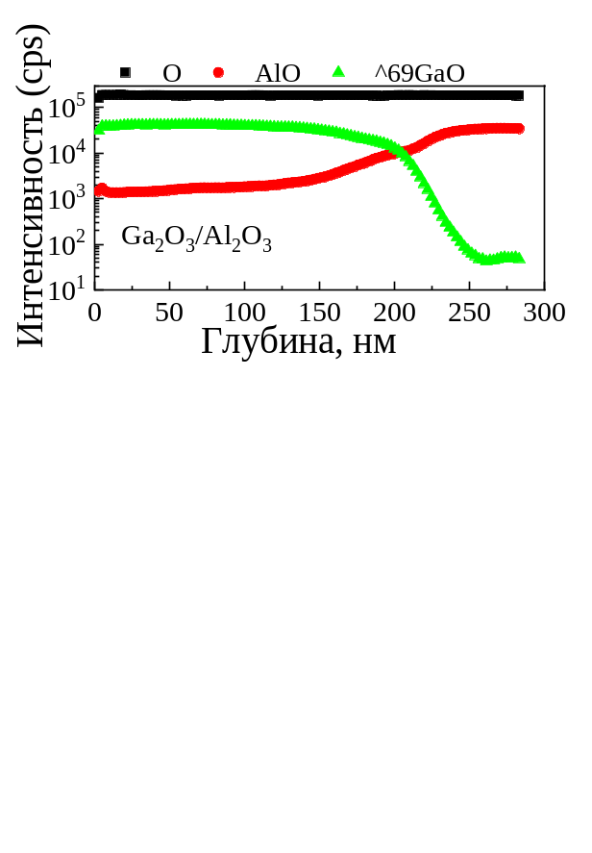
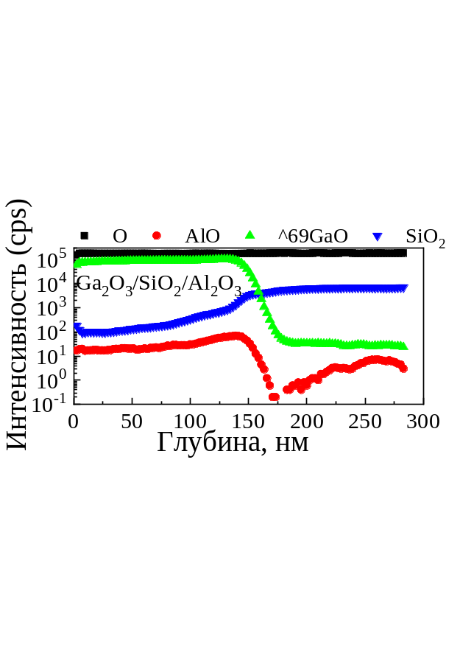
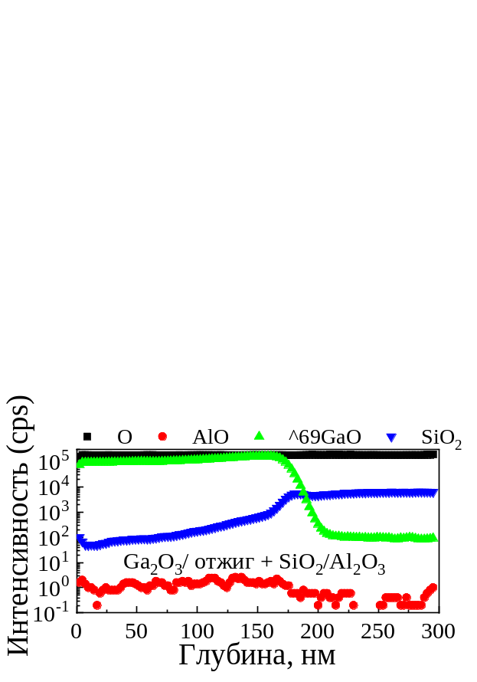
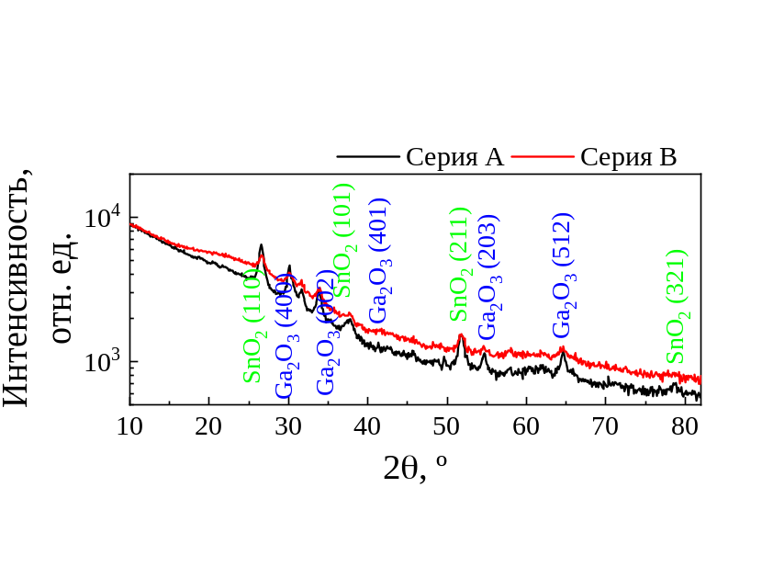
Реализация стратегий улучшения газочувствительных свойств сенсоров на основе тонкие плёнок Ga₂O₃, нанесённых методом магнетронного распыления
+ барьерный слой SiO₂
(а)
(б)
(в)
Рис. 14. ВИМС-профили тонких плёнок Ga₂O₃ на сапфировой подложке (а), на сапфировой подложке со слоем SiO₂ (б) и на сапфировой подложке со слоем SiO₂, предварительно подвергнутым отжигу перед нанесением плёнки Ga₂O₃ (в)
+ Ga₂O₃/SnO₂/Ga₂O₃
Серия А
Серия В
Рис. 15. РДА-спектры образцов серий А и В
High-temperature CH₄ sensors based on multilayer Ga₂O₃/SnO₂/Ga₂O₃ thin-film structures with SiO₂ barrier layers / A. V. Almaev, B. O. Kushnarev, P. A. Yunin [et. al.] // Materials Science & Engineering B. – 2026. – Vol. 332. – P. 119622.

Slide 16
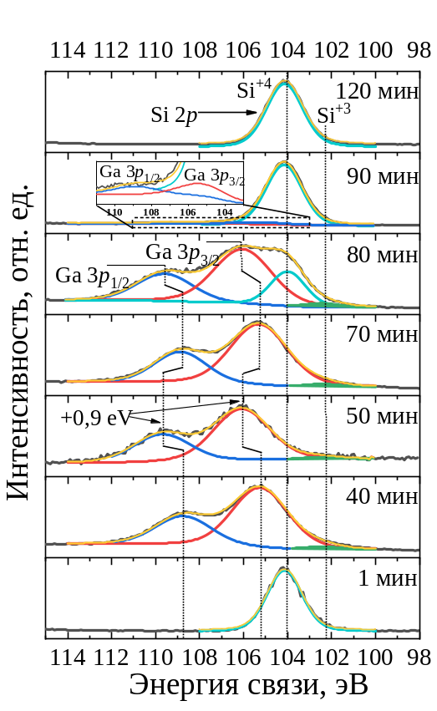
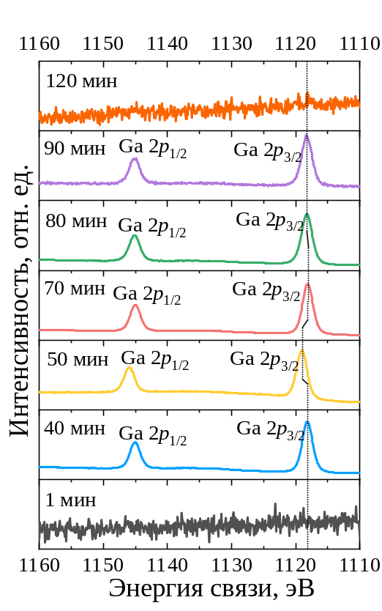
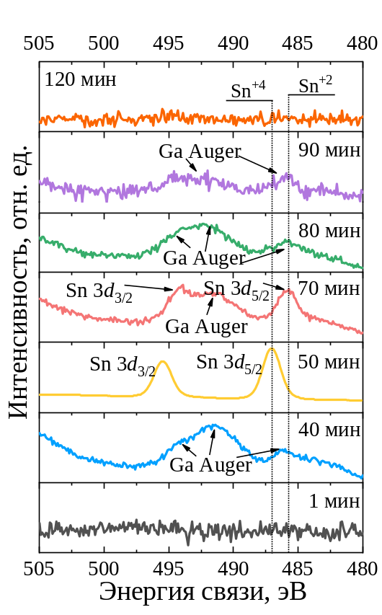
(а)
(б)
(в)
Рис. 16. ФЭ-спектры тонкоплёночной структуры (серия В): область Si 2p и Ga 3p (а); область Ga 2p (б); область Sn 3d (в)
1 мин | SiO₂
40 мин | Ga₂O₃+SiO₂ /SiO
50 мин | SnO₂+Ga₂O₃
70 мин | Ga₂O₃+ SnO_{x}
80 мин | Ga₂O₃+SiO₂ /SiO_{x}
90 мин | SiO₂+Ga₂O₃
120 мин | SiO₂

Slide 17
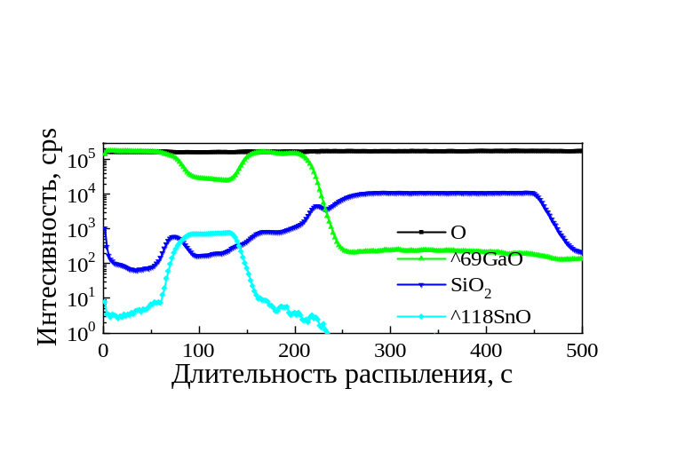
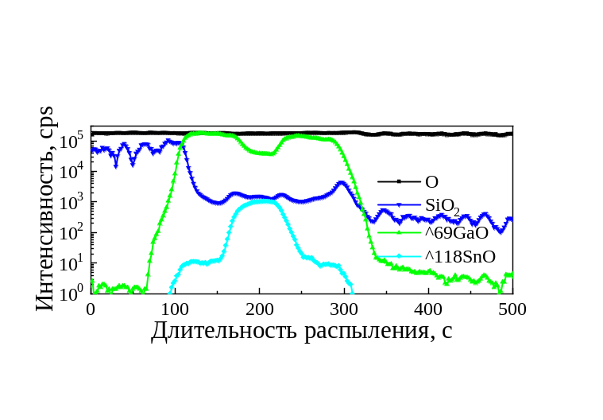
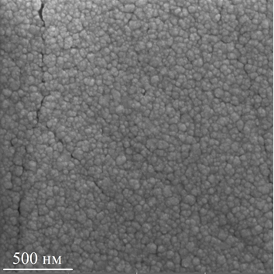
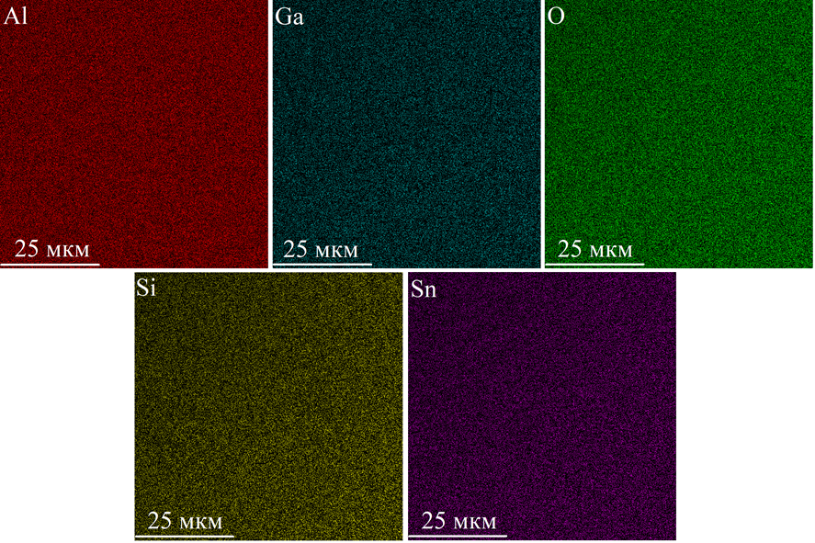
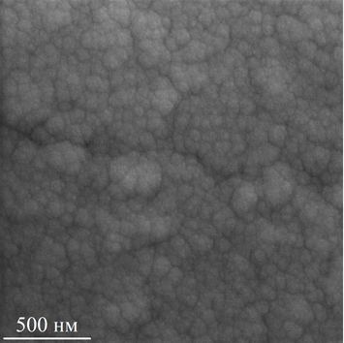
(а)
(б)
Рис. 17. ВИМС-спектры образцов серий А (а) и В (б)
Серия A (а)
d_{g} = 20 нм
d_{a} = 60 нм
Серия B (а)
d_{g} = 70 нм
Рис. 18.ЭДС-картирование серии B вне контакта
Рис. 19. СЭМ-снимки поверхностей образцов

Slide 18
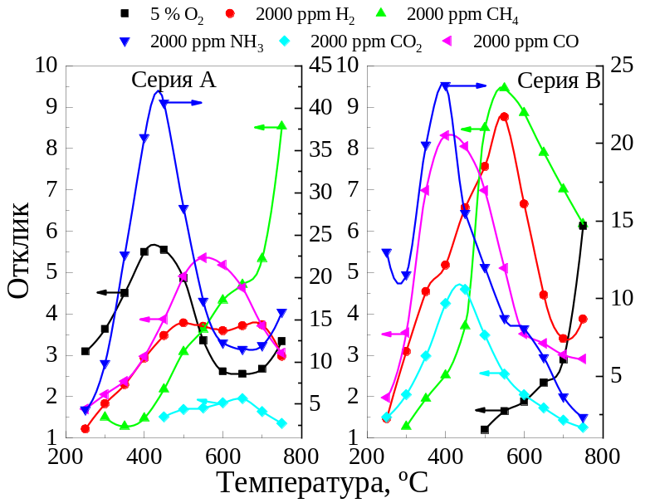
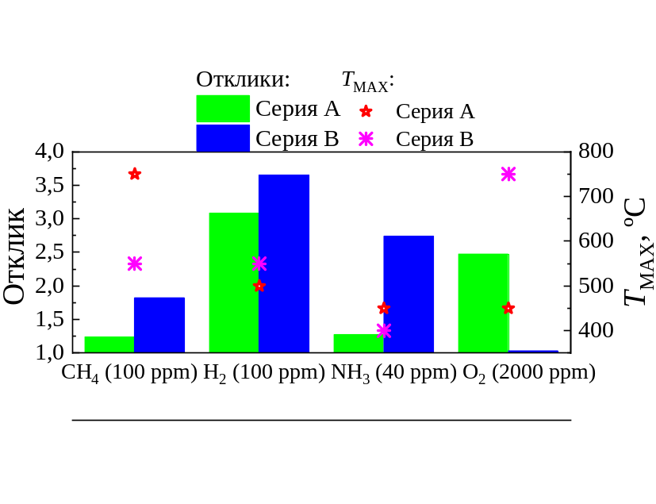
Рис. 21. Отклики на низкие концентрации газов при Т = T_{MAX}
Рис. 20. Температурные зависимости откликов структур
Газочувствительные характеристики структур серий A и B при воздействии различных газов
Газ | n_{g}, % | Серия A |  |  |  |  | Серия B
 |  | T_{MAX}, ºC | R_{b}, МОм | S_{R}^{MAX} | t_{res}, с | t_{rec}, с | T_{MAX}, ºC | R_{b}, МОм | S_{R}^{MAX} | t_{res}, с | t_{rec}, с
O₂ | 5 | 450 | 72,55 | 5,55 | 32,2 | 137 | 750 | 0,13 | 6,12 | 45 | 181
H₂ | 0,2 | 500 | 74,87 | 3,78 | 2,7 | 95 | 550 | 60,55 | 8,76 | 15 | 170
CH₄ | 0,2 | 750 | 12,65 | 8,53 | 4,01 | 72 | 550 | 181,93 | 9,46 | 12 | 140
NH₃ | 0,2 | 450 | 990 | 40,59 | 10,9 | 64,6 | 400 | 12,8·10³ | 23,74 | 28 | 190
CO₂ | 0,2 | 650 | 19 | 1,95 | 15 | 91 | 450 | 6,4·10³ | 4,59 | 21 | 137
CO | 0,2 | 550 | 100 | 5,36 | 12 | 113 | 400 | 24,3·10³ | 8,31 | 51 | 214

Slide 19
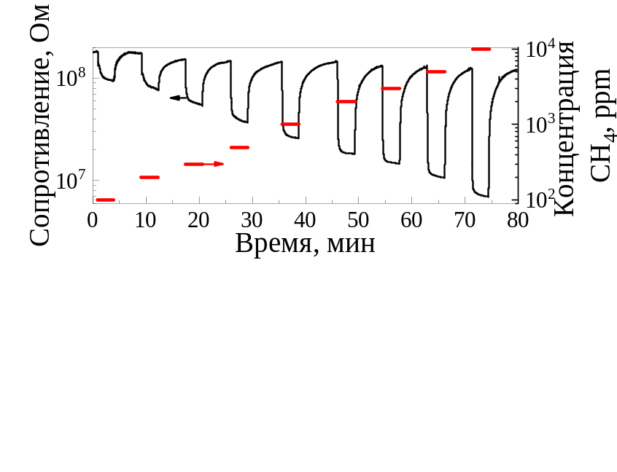
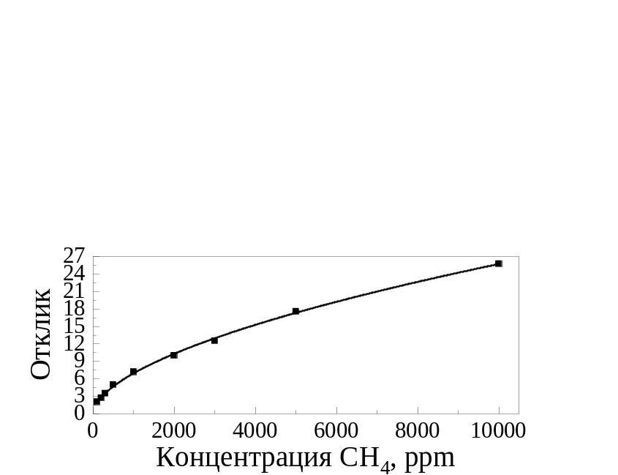
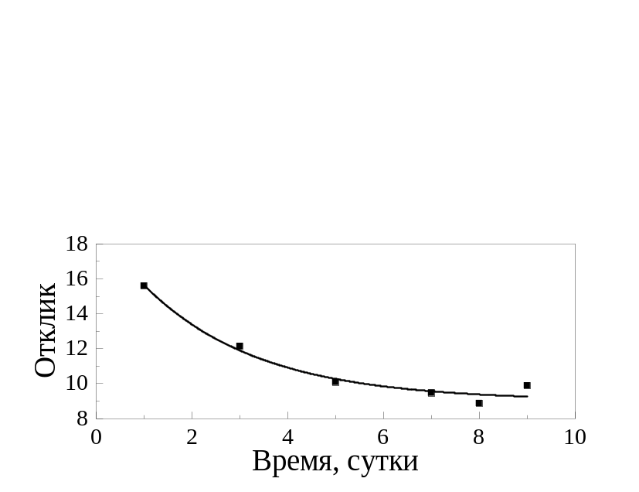
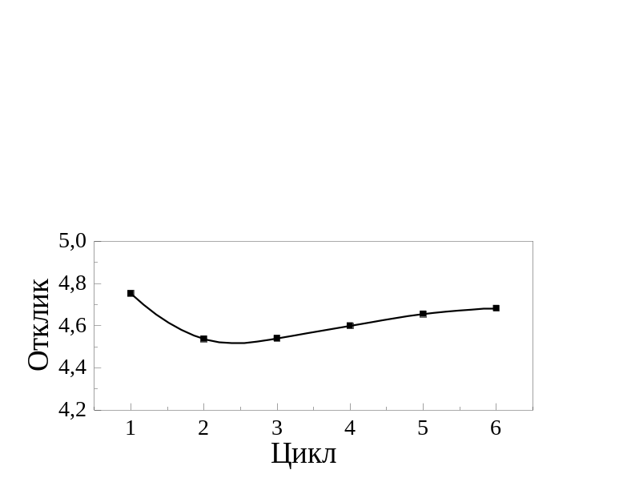
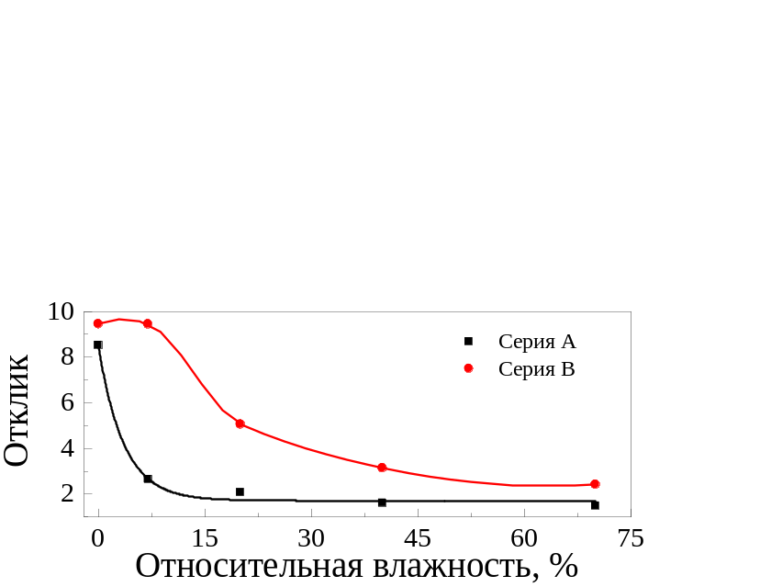
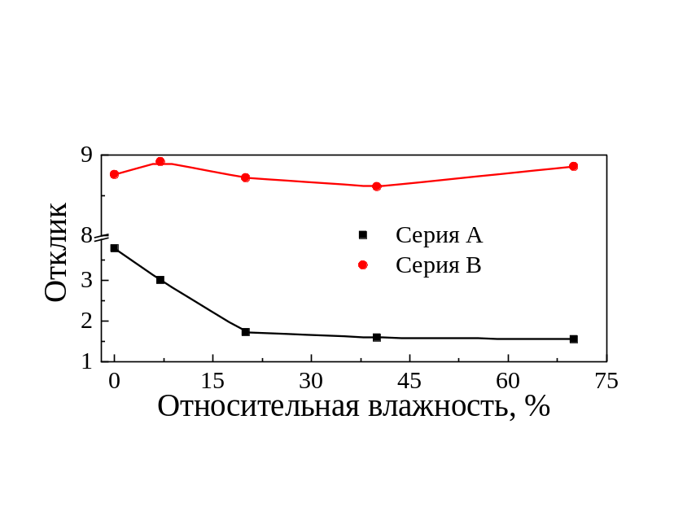
(а)
(б)
(в)
(г)
(д)
(е)
Рис. 22. Зависимость сопротивления от времени при изменении концентрации CH₄ (а); Зависимость отклика от концентрации CH₄ (б); Изменение отклика на 500 ppm CH₄ при циклическом воздействии газа (в); Зависимость отклика на 2000 ppm CH₄ от длительности долговременных испытаний (г) для структур серии B при Т = 550 ºC; Зависимости отклика на 2000 ppm CH₄ от относительной влажности (д) для структур серий А и B при T_{MAX}; Зависимости отклика на 2000 ppm H₂ от относительной влажности для структур серии А и B при T_{MAX} (е)

Slide 20
Сенсорный механизм
SiO₂ – диффузионный барьер для атомов Al подложки;
Ga₂O₃/SnO₂/Ga₂O₃ представляет собой композит поликристаллов β-Ga₂O₃ и SnO₂ с высоким содержанием Si, который также формирует области аморфных фаз. Sn, в отличие от Si и Ga практически не диффундирует в слои Ga₂O₃, которые являются смесью Ga₂O₃ и SiO₂.
Сенсорный эффект серии А – хемосорбционное изменение сопротивления плёнки подобно κ-Ga₂O₃
Преобладание на поверхности О^{2–}
Высокие стабильность и газочувствительные характеристики многослойных структур, подвергнутых высокотемпературному длительному отжигу в воздухе, обеспечиваются, с одной стороны, залечиванием V_{O}, а с другой – усилением взаимной диффузии атомов Ga, Sn и Si.
Надслой SiO₂ является сплошным, аморфным, без проявления чёткого микрорельефа, каких-либо пор.
Надслой SiO₂ выступает в качестве диффузионного барьера для газовых молекул.
Стратегия использования надслоя SiO₂ может быть использована для повышения селективности сенсоров на основе Ga₂O₃ к CH₄, Н₂ и О₂. Кроме этого, надслой SiO₂ позволяет снизить эффект влияния влажности на чувствительность многослойных структур к восстановительным газам.
CH₄ → CH₃ + H,
CH₃ + H + 4O^{2–} → CO₂ + 2H₂O + 8e–.

Slide 21
Вывод
Получение многослойных тонкоплёночных структур Ga₂O₃/SnO₂/Ga₂O₃ при помощи ВЧМН с последующим высокотемпературным отжигом при температуре 900 ºС в течение 480 мин в атмосфере воздуха позволяет создать композицию поликристаллов фаз β-Ga₂O₃ и SnO₂ со структурой касситерита, с размерами зёрен 20 и 60 нм, которая отличается высокими откликами и быстродействием при воздействии NH₃ в интервале умеренных рабочих температур сенсоров, а также способностью регистрировать изменение концентрации O₂ в смеси выхлопных газов двигателя внутреннего сгорания. Нанесение аморфных тонких слоёв SiO₂ на сапфировую подложку и на поверхность формируемой тонкоплёночной структуры Ga₂O₃/SnO₂/Ga₂O₃ с последующим высокотемпературным отжигом, позволяет ограничить диффузию атомов Al из подложки, увеличить чувствительность и селективность к воздействию CH₄ в интервалах умеренных и высоких рабочих температур сенсоров, а также снизить эффект влияния влажности сенсоров на чувствительность к восстановительным газам.
Almaev A.V., Kushnarev B.O., Yunin P.A., Korusenko P.M., Yakovlev N.N., Koroleva A.V., Zhizhin E.V., Yudin N.N. High-temperature CH₄ sensors based on multilayer Ga₂O₃/SnO₂/Ga₂O₃ thin-film structures with SiO₂ barrier layers // Materials Science & Engineering B. 2026. V. 332. Paper No 119622. https://doi.org/10.1016/j.mseb.2026.119622

Slide 22
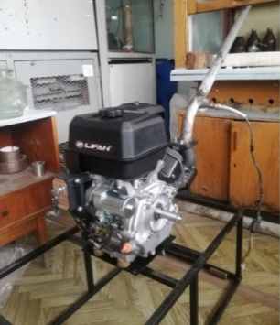

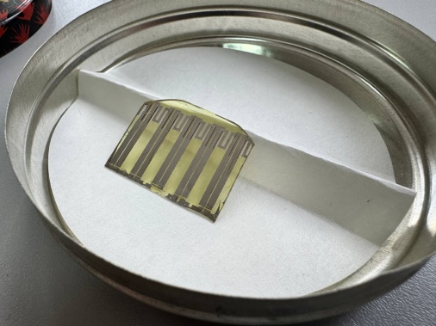
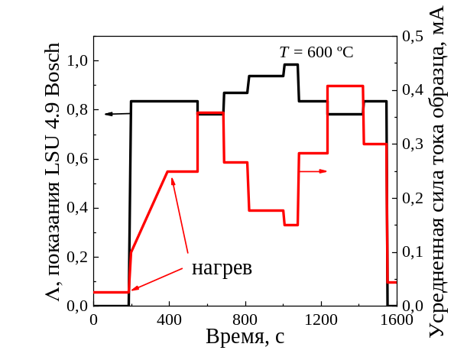
Установление возможности функционирования сенсоров на основе тонких плёнок β-Ga₂O₃ в качестве Λ-зонда в условиях выхлопа двигателя внутреннего сгорания
Рис. 23. Стенд для испытания образцов сенсорных чипов в условиях работы Λ-зондов (а); образец сенсорного чипа в корпусе Λ-зонда (б); Образцы сенсорных чипов на этапе подготовки фотолитографии и нанесения чувствительного элемента Ga₂O₃/SnO₂/Ga₂O₃ (в).
Стенд:
- четырехтактный ДВС Lifan 168 F-2 (Китай), мощностью примерно 4,78 кВт;
- контрольный Λ-зонд фирмы Bosсh LSU 4.9 (Германия);
- микроконтроллер широкополосного датчика Λ-зонда;
- лабораторный источник питания Maisheng MP 1560D (Китай);
- источник-измеритель Keithley 2636A (США). Выхлопная труба ДВС была удлинена на 1 м.
Рис. 24. Временные зависимости Λ и усредненной силы тока тестового образца при измерениях в выхлопной трубе.

Slide 23
Публикации:
Almaev A.V., Yakovlev N.N., Kushnarev B.O., Nikolaev V.I., Butenko P.N., Yatsenko A.A., Sharkov M.D., Pechnikov A.I., Ankudinov A.V., Sergienko E.S., Chikiryaka A.V. O₂ sensors for λ-probe based on β-Ga₂O₃ microcrystals fabricated from к-Ga₂O₃ epitaxial film by thermal annealing // Sensors and Actuators B: Chemical. 2025. V. 444, Part 1. Paper No 138355. https://doi.org/10.1016/j.snb.2025.138355
Almaev A.V., Chernikov E.V., Novikov V.V., Kushnarev B.O., Yakovlev N.N., Chuprakova E.V., Oleinik V.L., Lozinskaya A.D., Gogova D.S. Impact of Cr₂O₃ additives on the gas-sensitive properties of β-Ga₂O₃ thin films to oxygen, hydrogen, carbon monoxide, and toluene vapors // Journal of Vacuum Science & Technology A. 2021. V. 39, is. 2. Paper No 023405. https://doi.org/10.1116/6.0000723
Almaev A.V., Kushnarev B.O., Yunin P.A., Korusenko P.M., Yakovlev N.N., Koroleva A.V., Zhizhin E.V., Yudin N.N. High-temperature CH₄ sensors based on multilayer Ga₂O₃/SnO₂/Ga₂O₃ thin-film structures with SiO₂ barrier layers // Materials Science & Engineering B. 2026. V. 332. Paper No 119622. https://doi.org/10.1016/j.mseb.2026.119622

Slide 24
Благодарности
Коллективу лаборатории физики профилированных кристаллов ФТИ им. А. Ф. Иоффе РАН, под руководством В. И. Николаева, ХГФЭ
П. А. Юнину, ИФМ РАН, за проведение ВИМС
П. М. Корусенко, СПбГУ, за анализ РФЭС

Slide 25
Спасибо за внимание!
Алексей Викторович Алмаев,
Доцент кафедры полупроводниковой электроники ТГУ
almaev_alex@mail.ru, almaev.alex@mail.tsu.ru

